Slide 1


Slide 2


Slide 3

Se estima que alrededor de 55 millones de personas viven con demencia, y que de estos un 60% y 80% corresponden al Alzheimer, la OMS prevé que el número de personas con demencia aumente hasta los 150 millones en 2050.

Slide 4
Si bien los avances tecnológicos y científicos actuales permiten la detección temprana, aun no hay una cura definitiva para esta enfermedad siendo los adultos mayores los principales afectados por esta, repercutiendo en su memoria, lenguaje, orientación y autonomía.

Slide 5
En Chile, se espera que el porcentaje de población con Alzheimer aumente de 1,06% a 3,1% en 2025.

Slide 6
Ese porcentaje seguirá aumentando pero por lo menos podemos aliviar su camino y brindarles seguridad.

Slide 9

Remember You

Slide 10
Remember You

Slide 11
Zona Segura
Actividades
Recuerdos
Remember You
Bitácora
Tarjetas
Red de apoyo

Slide 12
Zona Segura
Actividades
Recuerdos
Remember You
Bitácora
Tarjetas
Red de apoyo

Slide 13



Equipo Remember You
Equipo de Desarrollo
Scrum Master
Equipo de Desarrollo
Danilo Luque
Matías Sandoval
Diego Venegas

Slide 14
Alcances
Módulos clave: tarjetas/recordatorios, bitácora, juegos cognitivos (memorice, puzzle, sudoku, camino correcto), perfil y red de apoyo.
Funciones de seguridad: zonas seguras, alertas por salida y geolocalización del paciente .

Slide 15
Limites
No es herramienta de diagnóstico médico, solo apoyo y acompañamiento.
Integración con hardware se considera solamente a nivel de prototipo / concepto.
Depende del uso responsable del cuidador y de la conectividad (GPS / datos), por lo que no garantiza seguridad total del paciente.

Slide 16
SCRUM
Metodología de trabajo para el desarrollo del proyecto...

Slide 17
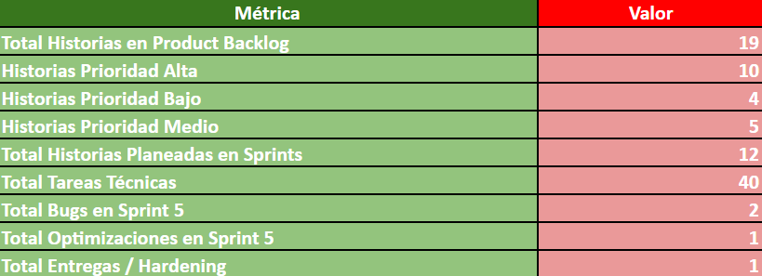

Slide 18
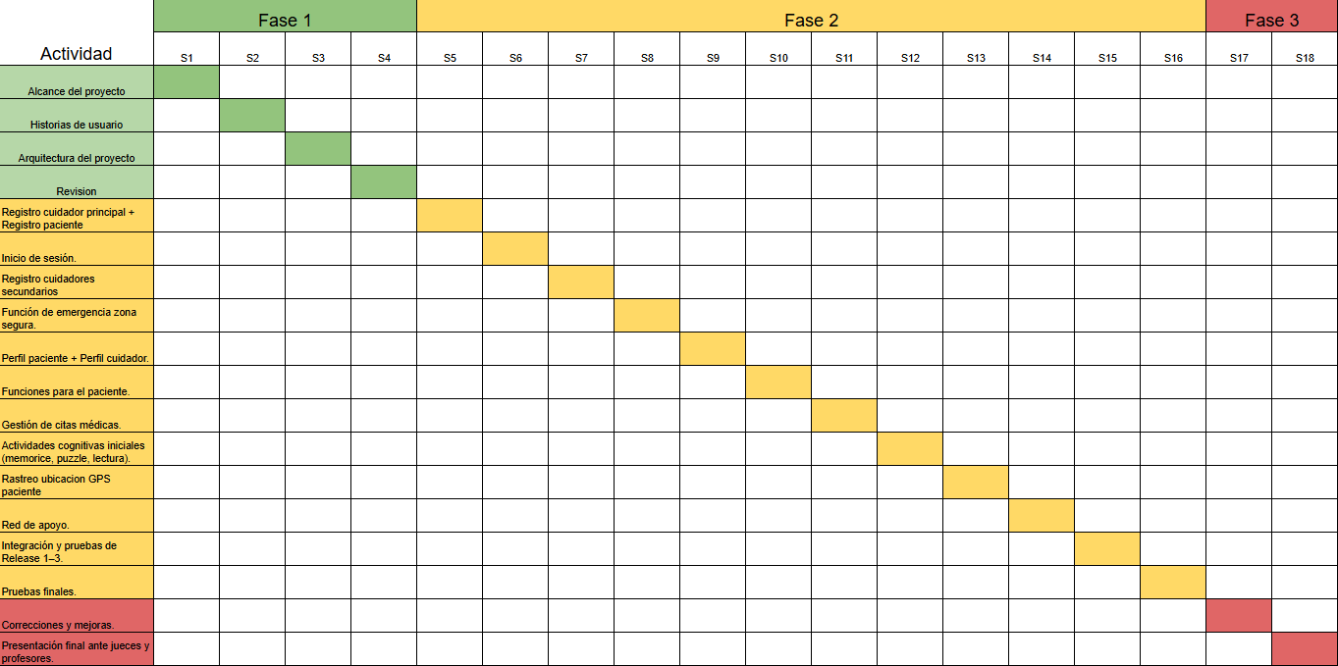
Carta Gantt

Slide 19
Arquitectura de software-Cliente Servidor-modelo base de datos

Slide 20
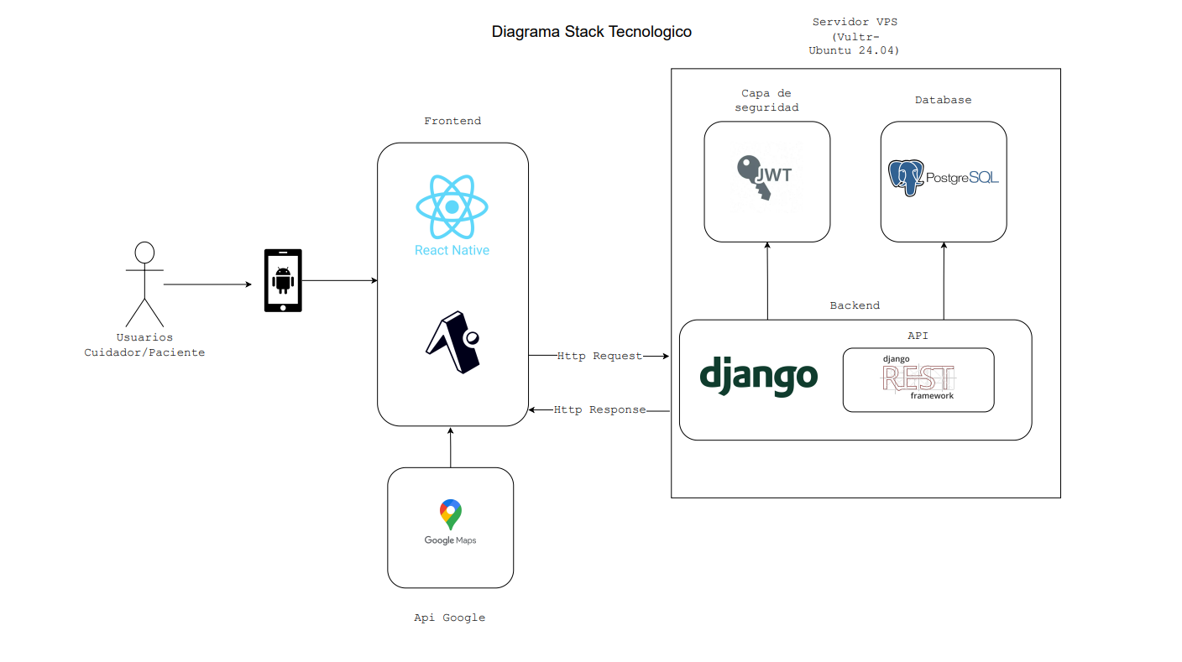

Slide 21
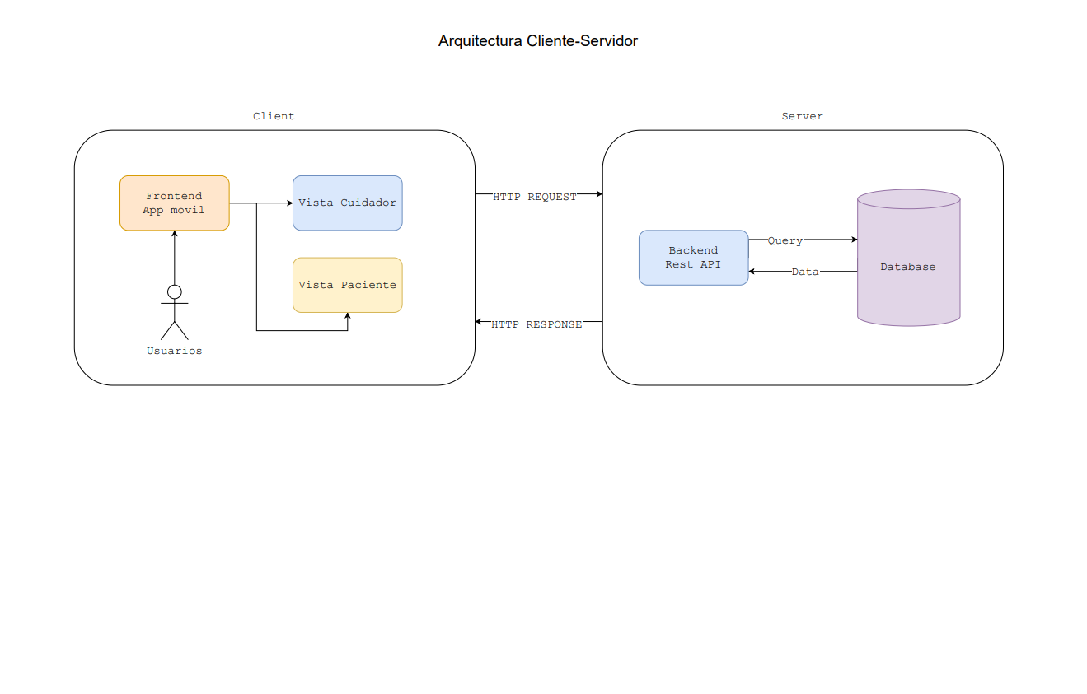

Slide 22
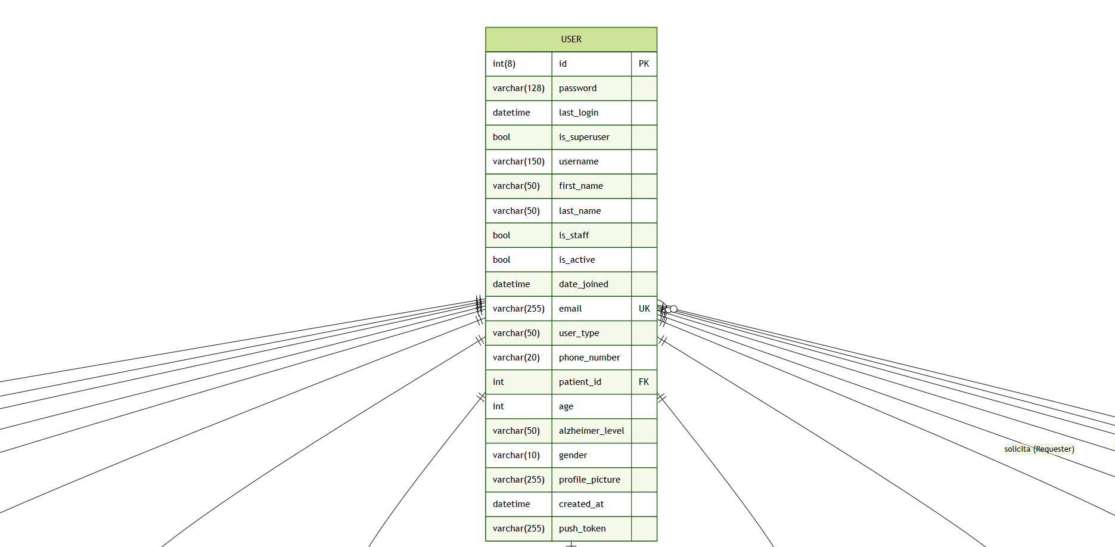

Slide 23
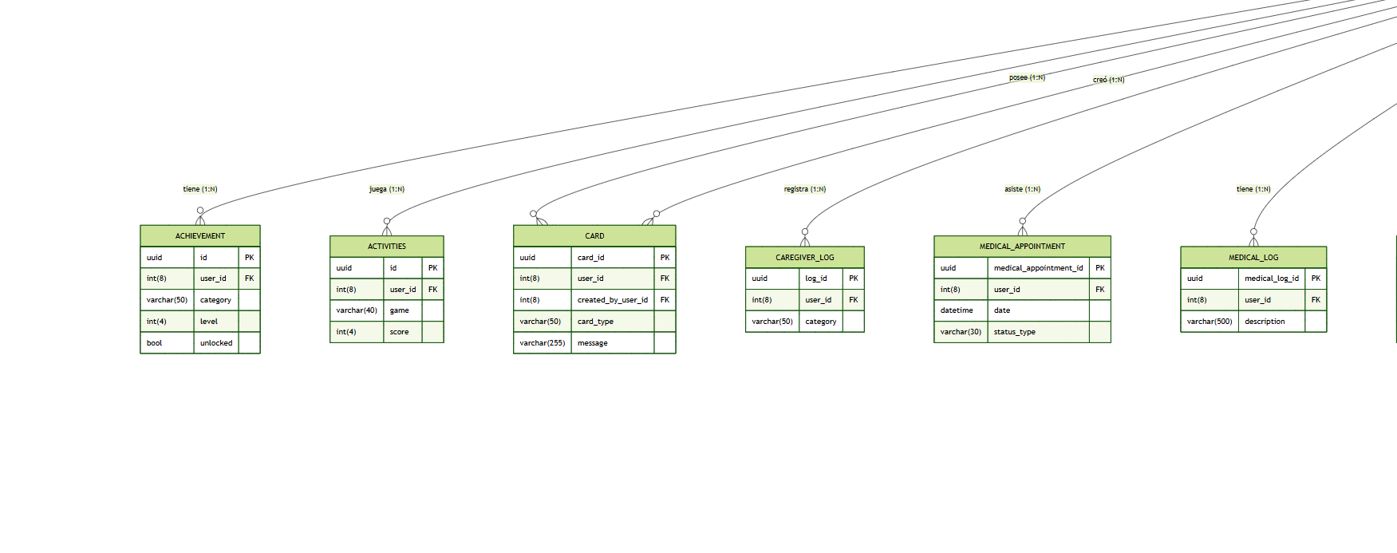

Slide 24
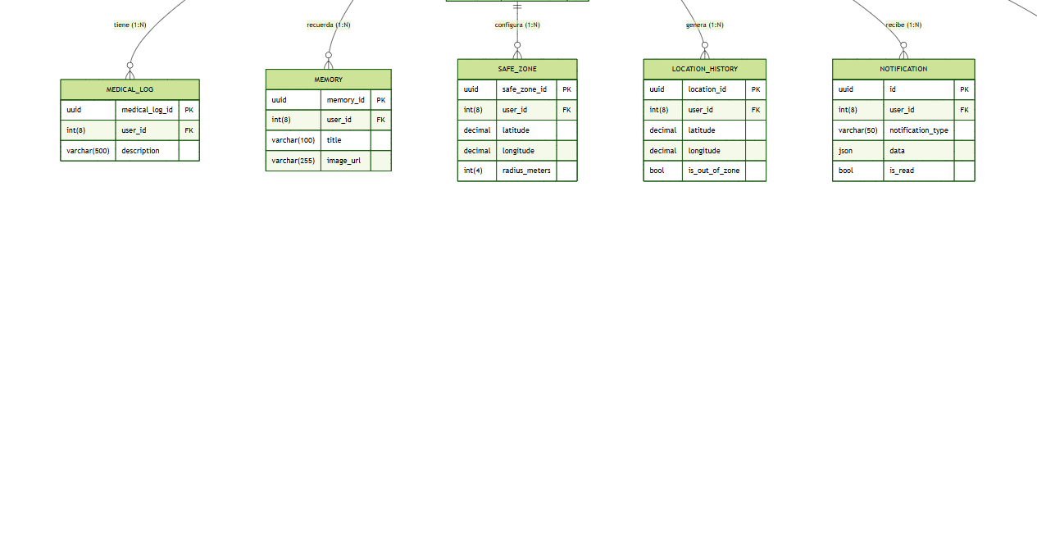

Slide 25
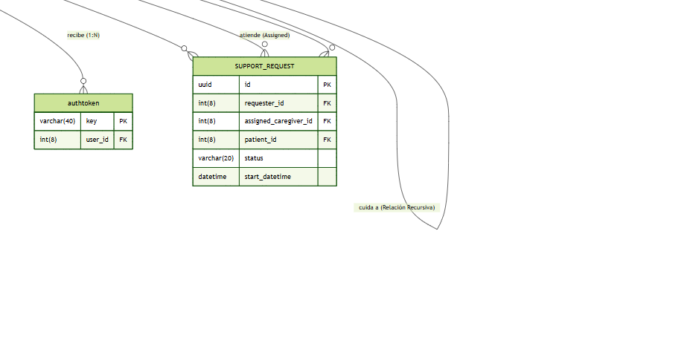

Slide 26
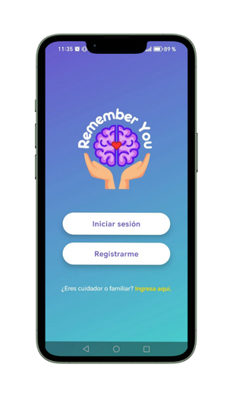
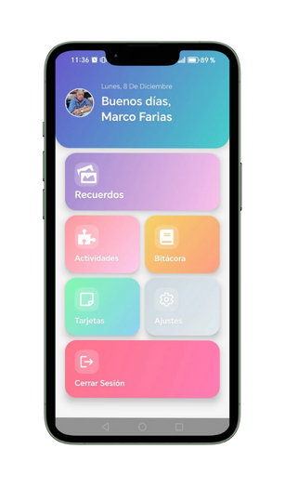
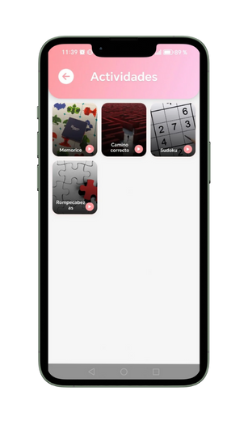
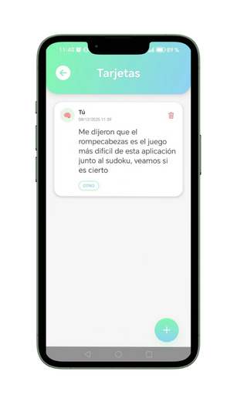
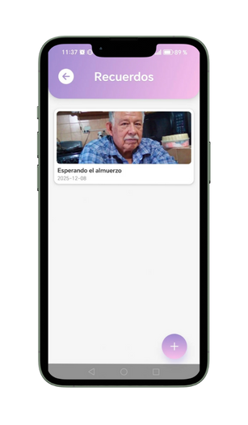
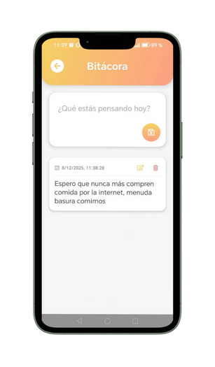
Welcome
Home
Actividades
Tarjetas
Recuerdos
Bitácora

Slide 27
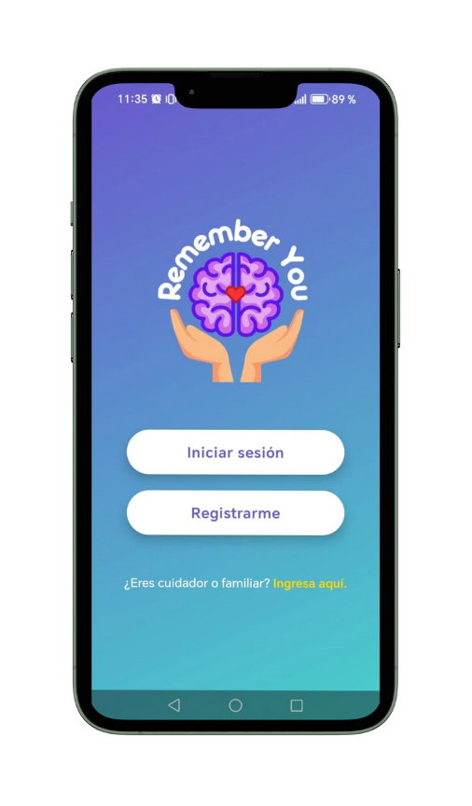
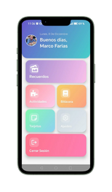
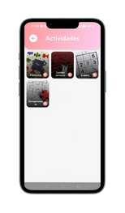
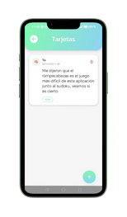
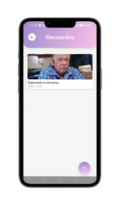
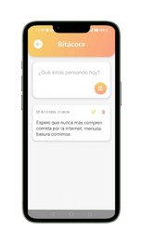
Welcome
Home
Actividades
Tarjetas
Recuerdos
Bitácora

Slide 28
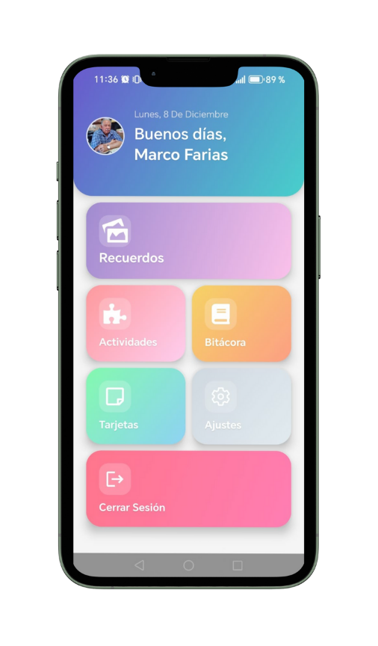
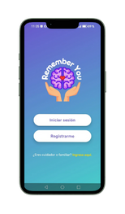

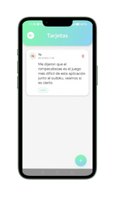


Home
Welcome
Actividades
Tarjetas
Recuerdos
Bitácora

Slide 29
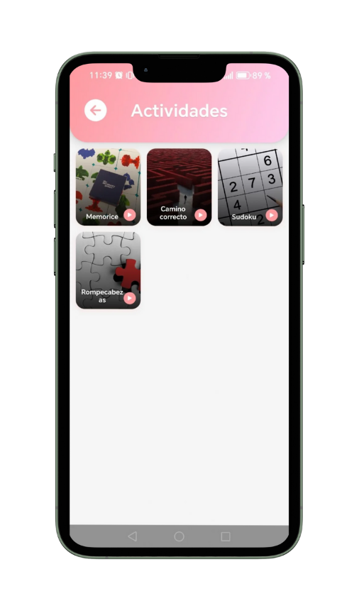





Actividades
Welcome
Home
Tarjetas
Recuerdos
Bitácora

Slide 30
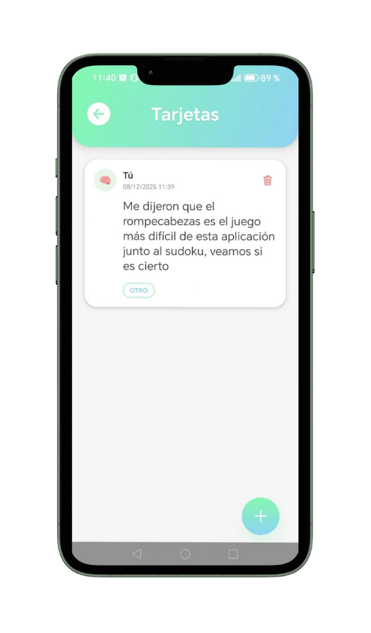




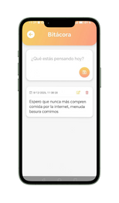
Tarjetas
Welcome
Home
Actividades
Recuerdos
Bitácora

Slide 31
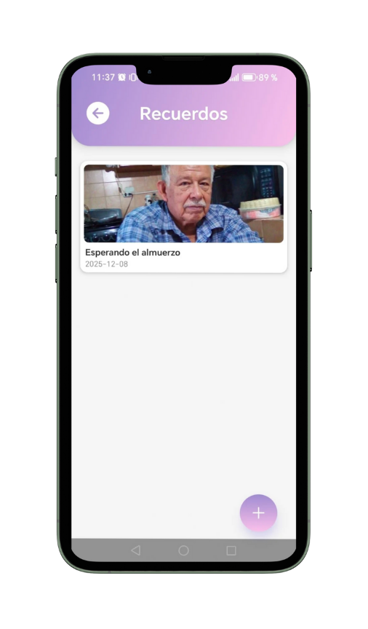





Recuerdos
Welcome
Home
Actividades
Tarjetas
Bitácora

Slide 32
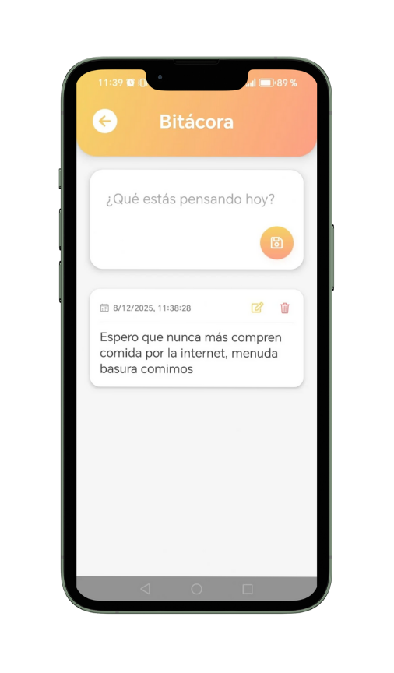





Bitácora
Welcome
Home
Actividades
Tarjetas
Recuerdos

Slide 33






Welcome
Home
Actividades
Tarjetas
Recuerdos
Bitácora

Slide 34
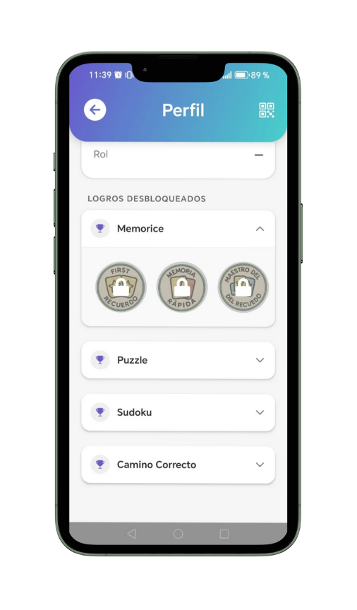
Logros

Slide 35


CUIDADOR
Logros

Slide 36
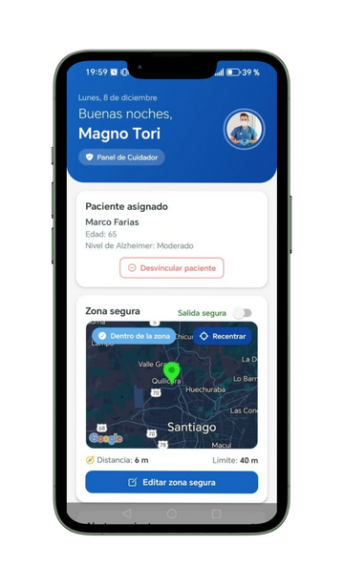
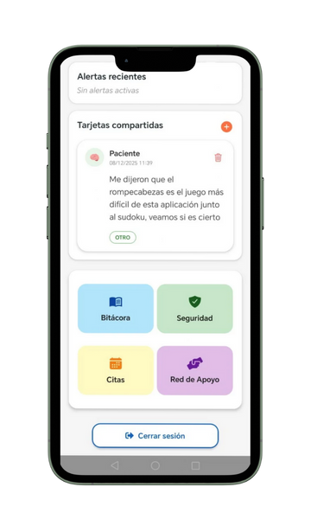
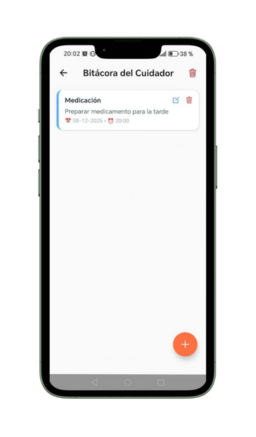
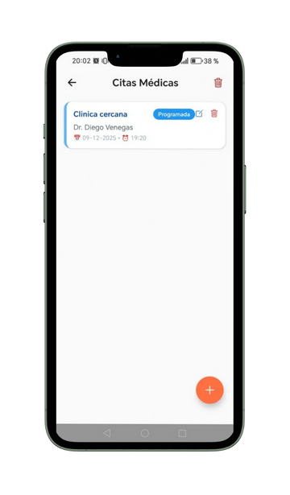
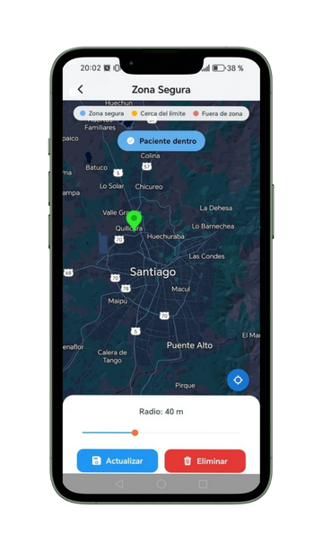
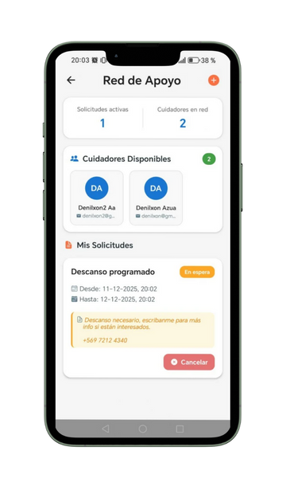
CUIDADOR

Slide 37
ExposiciónDemo de
Remember You

Slide 38
Resultados obtenidos
Hemos superado los desafíos técnicos más críticos, garantizando una geolocalización estable y una gestión eficiente de la batería . Con esto, declaramos el proyecto técnicamente validado y listo para su despliegue, cumpliendo nuestra promesa de fusionar seguridad y autonomía en una sola plataforma .

Slide 39
Obstáculos presentados durante el desarrollo
Enfrentamos dos desafíos críticos. Primero, la persistencia del GPS, ya que Android detenía el rastreo al cerrar la app, lo que obligó a implementar los permisos para segundo plano. Y finalmente, el consumo de batería, que nos llevó a aumentar el tiempo de envió de ubicación del GPS cuando el paciente no se mueve .

Slide 40
Muchas gracias

Slide 41
¿Preguntas?

